Slide 1

Was ist eine harmonische Bewegung?
Eine Schwingung, deren Verlauf (Ort - Zeit) durch eine Sinusfunktion beschrieben werden kann
„Schwingungsanimation nogif“ von Debenben - Eigenes Werk. Lizenziert unter CC0 über Wikimedia Commons - https://commons.wikimedia.org/wiki/File:Schwingungsanimation_nogif.svg

Slide 2
Was ist die Amplitude A?
Die Amplitude A ist die maximale Auslenkung der Bewegung (A ≙ x = maximal)
Sie ist nicht zwangsläufig die Auslenkung zu Beginn der Bewegung!
Bei einer ungedämpften Bewegung ändert sich die Amplitude nicht

Slide 3
Wie bestimmt die Konstante k die harmonische Bewegung?
Über die Rückstellkraft F, beschrieben durch das Hooke'sche Gesetz:
F = - k x

Slide 4
Wie bestimmt man die Gesamtenergie einer Masse in einer einfachen harmonischen Bewegung?
Über das Amplitudenquadrat x² = A² (A entspricht der maximalen Auslenkung: der Amplitude), da an diesem Punkt des Bewegungsablaufs die gesamte Energie in Form potentieller Energie U vorliegt:

Slide 5
Was ist die Einheit der Frequenz f ?
Das Hertz (Hz) mit der Dimension T⁻¹ :

Slide 6
Wie errechnet sich die Geschwindigkeit eines Federpendels mit Masse m in einfacher harmonischer Bewegung?
Da die Gesamtenergie durch das Amplitudenquadrat A² bestimmt wird, erhält man:

Slide 7
Wie errechnet sich die Periode T eines Federpendels mit Masse m in einfacher harmonischer Bewegung?

Slide 8
Wie errechnet sich die Frequenz f eines Federpendels mit Masse m in einfacher harmonischer Bewegung?

Slide 9
Wie errechnet sich die Kreisfrequenz ω eines Federpendels mit Masse m in einfacher harmonischer Bewegung?

Slide 10
Wie sieht man den Zusammenhang von Kreisbewegung und Schwingung?
Man kann eine Schwingung als Projektion einer uniformen Kreisbewegung auf die x-Achse darstellen:
(Achtung, die x-Achse ist hier senkrecht, die waagerechte Achse ist der zeitabhängige Winkel ϑ( t ) !)
„OndaSenoidal3 angepasst3.png“, selbst angepasst aus „OndaSenoidal3.svg“ von Josemontero9, abgeleitetes Werk basierend auf Fasor.PNG / Vector_Fresnel.PNG by José Luis Gálvez. Lizenziert unter CC BY-SA 3.0 über Wikimedia Commons -
https://commons.wikimedia.org/wiki/File:OndaSenoidal3_angepasst2.png

Slide 11
Wovon hängt die Periode T eines Fadenpendels ab?
Einzig von der Länge des Fadens und der Schwerkraft,
insbesondere die Masse kommt in der Bewegungsgleichung nicht vor.

Slide 12
Wie lautet die allgemeine Bewegungsgleichung der einfachen harmonischen Bewegung?

Slide 13
Was ist die Phase δ?
Die Phase wird durch die Anfangsbedingungen bestimmt.
Durch die Phase wird die allgemeine Bewegungsgleichung für ein bestimmtes Problem spezifiziert.

Slide 14
Zu was vereinfacht sich die Bewegungsgleichung der harmonischen Bewegung, wenn zum Zeitpunkt t = 0 keine Auslenkung vorliegt?
Zu : die Phase fällt weg

Slide 15
Zu was vereinfacht sich die Bewegungsgleichung der harmonischen Bewegung, wenn zum Zeitpunkt t = 0 maximale Auslenkung vorliegt?
In diesem Fall ist der Bewegungsablauf um eine viertel Periode T
verschoben und die Bewegungsgleichung vereinfacht sich zu:
da

Slide 16
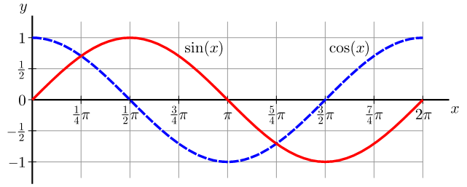
Wann und warum verwendet man cosinus in den Bewegungsgl. der harmonischen Bewegung?
Cosinus wird verwendet, wenn zum Zeitpunkt t = 0 die Auslenkung ϑ maximal ist:
In dem Fall ist die Phase δ auf +½π festgelegt.
(Würde man die Phase auf -½π festlegen, müsste man -cos verwenden!)
Die Verwendung von cosinus ist also eine Vereinfachung von sin(ϑ + ½π):
sin(ϑ + ½π) = cos ϑ
"Sine cosine one period" by Geek3 - Own work. Licensed under CC BY 3.0 via Wikimedia Commons - https://commons.wikimedia.org/wiki/File:Sine_cosine_one_period.svg

Slide 17
Wie errechnet man die Geschwindigkeit in der harmonischen Bewegung?
Durch Ableitung der allgemeinen Bewegungsgleichung nach der Zeit
:

Slide 18
Wie errechnet man die Beschleunigung in der harmonischen Bewegung?
Durch zweifache Ableitung der allgemeinen Bewegungsgleichung nach der Zeit
:

Slide 19
Wie nimmt die Amplitude einer gedämpften Schwingung ab?
Die Amplitude einer gedämpften Schwingung nimmt exponentiell ab

Slide 20
Wie lautet die Bewegungsgleichung der gedämpften Schwingung im Schwingfall?

Slide 21
Warum verwendet man in der Bewegungsgleichung der gedämpften harmonischen Bewegung nicht die Amplitude?
Da diese sich bei der gedämpften harmonischen Bewegung ändert

Slide 22
Unter welcher Voraussetzung kann man die Bewegungsgleichung der gedämpften harmonischen Bewegung vereinfachen?
Da die Auslenkung zu Beginn aufgrund der Dämpfung grundsätzlich maximal ist, vereinfacht sich die Bewegungsgleichung der gedämpften harmonischen Bewegung zu

Slide 23
Was sind mechanische Wellen?
Rhythmische, gleichmäßige Störungen eines Mediums

Slide 24
Was wird durch Wellen übertragen?
Wellen benötigen eine konstante Störung von einer periodischen Schwingungsquelle.
Sie übertragen Energie.

Slide 25
Wodurch werden Wellen beschrieben?
Durch ihre Wellenlänge λ,
ihre Frequenz f
und ihre Ausbreitungsgeschwindigkeit v

Slide 26
Was sind die beiden Grundarten von Wellen?
Transversalwellen und Longitudinalwellen

Slide 27
Wie bewegen sich die Teilchen des Mediums einer Transversalwelle?
Die Teilchen des Mediums einer Transversalwelle bewegen sich senkrecht zu der Richtung, in welcher sich die Welle fortpflanzt

Slide 28
Wie bewegen sich die Teilchen des Mediums einer Longitudinalwelle?
Die Teilchen des Mediums einer Longitudinalwelle bewegen sich parallel zur Fortpflanzungsrichtung der Welle

Slide 29
Was ist ein typisches Beispiel für Longitudinalwellen?
Schallwellen

Slide 30
Was ist ein typisches Beispiel für Transversalwellen?
Ein schwingendes Seil

Slide 31
Gibt es auch Mischformen aus Transversal- und Longitudinalwelle?
Ja, Oberflächenwellen auf Flüssigkeiten, wie Wasserwellen, sind eine Mischform aus Longitudinal- und Transversalwelle

Slide 32
Was sind Wellenphänomene?
Wellenphänomene sind Phänomene, die nur bei Wellenbewegungen auftreten. Beispiele dafür sind Superposition, Interferenz, Brechung sowie Beugung und Reflexion

Slide 33
Was ist Interferenz?
Interferenz ist die physikalische Addition zweier Wellen mit den Auslenkungen y₁ und y₂ :
y = y₁ + y₂

Slide 34
Was ist konstruktive Interferenz?
Wenn y₁ und y₂ dasselbe Vorzeichen haben erhält man konstruktive Interferenz:
die beiden Wellen verstärken sich

Slide 35
Was ist destruktive Interferenz?
Wenn y₁ und y₂ entgegengesetzte Vorzeichen haben erhält man destruktive Interferenz:
die beiden Wellen vermindern sich bzw. löschen sich gegenseitig aus

Slide 36
Wann erhält man vollständige konstruktive Interferenz?
Wenn die beiden Wellen identische Amplitude und Wellenlänge haben sowie vollständig in Phase sind

Slide 37
Wann erhält man vollständige destruktive Interferenz?
Wenn die beiden Wellen identische Amplitude und Wellenlänge haben sowie um 180° (1 π) phasenverschoben sind

Slide 38
Bringt vollständige destruktive Interferenz die Wellen zum verschwinden?
Nein, es löschen sich nur zu diesem Zeitpunkt an diesem Ort die beiden Amplituden gegenseitig aus

Slide 39
Was erhält man für zwei Wellen gleicher Wellenlänge und gleicher Amplitude, die sich in Phase befinden?
Vollständige konstruktive Interferenz

Slide 40
Was erhält man für zwei Wellen gleicher Wellenlänge und gleicher Amplitude, die um π (180°) phasenverschoben sind?
Vollständige destruktive Interferenz

Slide 41
Was ist Beugung?
Beugung bezeichnet die Ablenkung einer Welle an einem Hindernis oder den Kanten eines Mediums. Das Auftreten von Beugung hängt von der relativen Größe der Struktur der Hindernisse zur Wellenlänge des Mediums ab - Beugung ist am besten zu beobachten, wenn Hindernis und Wellenlänge etwa gleich groß sind.

Slide 42
Welches Phänomen ist nur durch Beugung möglich?
Eine Welle kann sich durch Beugung in Raumbereiche ausbreiten, die auf geradem Weg durch das Hindernis versperrt wären

Slide 43
Was ist Brechung?
Brechung erfolgt, wenn eine Welle von einem Medium in ein anderes gelangt und dabei unter einem schrägen Winkel auf die Grenzfläche trifft. Die durchgelassene Welle verläßt die Grenzfläche dann unter einem anderen Winkel als die eintreffende Welle.

Slide 44
Was ist für Brechung notwendig?
Die Welle muß sich in mehr als einer Dimension ausbreiten

Slide 45
Was gilt für die Größe der Strukturen, welche Beugung verusachen?
Sie sind optimalerweise in der Größenordnung der Wellenlänge der gebeugten Welle

Slide 46
Was gilt für die Größe der Strukturen, welche Brechung verusachen?
Sie sind groß im Vergleich zur Wellenlänge der gebrochenen Welle

Slide 47
Welches Phänomen tritt ausschließlich bei Wellen auf?
Beugung

Slide 48
Wann tritt Reflexion auf?
Wenn eine Welle auf eine Grenzfläche trifft, kann sie entweder reflektiert oder durchgelassen werden. Die Reflexion kann vollständig oder teilweise sein.

Slide 49
Wozu führt Reflexion im allgemeinen?
Zu einem Phasensprung

Slide 50
Was sind stehende Wellen?
Eine Überlagerung einer Welle passender Wellenlänge mit einer gegenläufigen Reflektion ihrer selbst

Slide 51
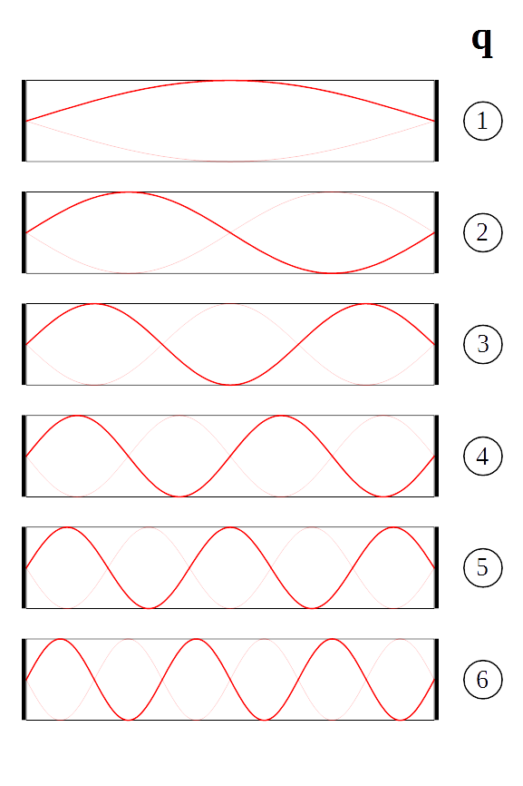
Was sind Harmonische?
Eine Harmonische ist in der klassischen Physik (...) eine harmonische Schwingung, deren Frequenz ein ganzzahliges Vielfaches einer Grundfrequenz ist. ¹
„Longitudinal mode v2“ von Twisp - Eigenes Werk. Lizenziert unter Gemeinfrei über Wikimedia Commons - https://commons.wikimedia.org/wiki/File:Longitudinal_mode_v2.svg
[1] Zitat: https://de.wikipedia.org/wiki/Harmonische

Slide 52
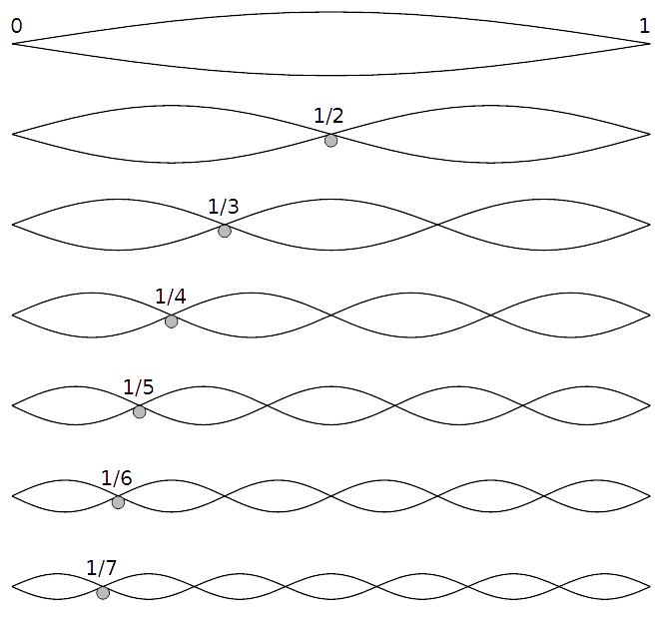
Was sind Knoten einer stehenden Welle?
Die stationären Punkte der stehenden Welle:
„Harmonic partials on strings“ von Qef - Own work by uploader, based on design of bitmap image Image:Overtone.jpg. Lizenziert unter Gemeinfrei über Wikimedia Commons - https://commons.wikimedia.org/wiki/File:Harmonic_partials_on_strings.svg

Slide 53
Was sind die Bäuche einer stehenden Welle?
Die Punkte mit der größten Bewegung, das heißt der größten positiven und negativen Auslenkung (nicht beschriftet im Bild):
„Harmonic partials on strings“ von Qef - Own work by uploader, based on design of bitmap image Image:Overtone.jpg. Lizenziert unter Gemeinfrei über Wikimedia Commons - https://commons.wikimedia.org/wiki/File:Harmonic_partials_on_strings.svg

Slide 54
Was ist der gegenseitige Abstand benachbarter Knoten bzw. Bäuche einer stehenden Welle?
Eine halbe Wellenlänge, also (λ / 2)

Slide 55
Was ist die Eigenfrequenz oder Resonanzfrequenz?
Die Anregungsfrequenz, mit der man in einem Objekt stehende Wellen erzeugen kann

Slide 56
Wie nennt man die Anregungsfrequenz, mit der man in einem Objekt stehende Wellen erzeugen kann?
Resonanz oder Eigenfrequenz

Slide 57

Was sind die Harmonischen einer stehenden Welle?
Die niedrigste Eigenfrequenz (n = 1) eines schwingungsfähigen Systems heißt Grundfrequenz oder erste Harmonische.
Die höheren Frequenzen (n > 1) heißen n-te Harmonische: zweite Harmonische für n = 2, dritte Harmonische für n = 3 usw.
„Onde stationnaire vitesse tuyau ouvert trois modes“ von Christophe Dang Ngoc Chan (cdang) - Eigenes Werk. Lizenziert unter CC BY-SA 3.0 über Wikimedia Commons - https://commons.wikimedia.org/wiki/File:Onde_stationnaire_vitesse_tuyau_ouvert_trois_modes.svg

Slide 58
Wovon hängen die Eigenfrequenzen einer Saite ab?
Von der Länge L der Saite sowie der Ausbreitungsgeschwindigkeit v der Wellen auf der Saite

Slide 59
Wovon hängt die Ausbreitungsgeschwindigkeit der Wellen auf einer Saite ab?
Von der Masse m der Saite und ihrer Spannkraft T:

Slide 60
Wie lassen sich komplizierte, periodische Wellenformen im allgemeinen darstellen?
Als Überlagerung von sinusförmigen Wellen

Slide 61
Was sind Fourierreihen?
Summen von im Prinzip unendlich vielen einzelnen sinoidalen Termen heißen Fourierreihen

Slide 62
Was ist das Besondere an Fourierreihen?
Unabhängig davon, wie kompliziert die Wellenform ist, kann sie immer als Summe von entsprechend gewichteten Sinus- und Kosinusfunktionen mit den Frequenzen f (für die erste Harmonische oder Grundschwingung), 2f (für die zweite Harmonische), 3f (dritte Harmonische), usw. geschrieben werden.

Slide 63
Was gilt für die Anzahl der Harmonischen in Fourierreihen?
Umso schärfere Kanten die angenäherte beliebige Wellenform hat, umso höhere Frequenzen muß man bei der Summation mit einschließen.
Für die meisten Wellenformen jedoch reicht schon eine relativ geringe Anzahl von niedrigen Harmonischen für eine gute Näherung

Slide 64
Wodurch kommen die verschiedenen Klangfarben verschiedener Instrumente zustande?
Durch die typische Gewichtung der höheren Harmonischen

